Slide 1
Homework 4

Slide 2
Задание #1
На базе задания #3.1:
Определите два подкласса CreditCard и DebitCard которые реализуют соотв. поведение :
дебетовая карта: не допускает снятие денег (уменьшение баланса) если это приводит к отрицательному остатку на карте.
кредитная карта: допускает снятие со счета, даже если баланс не положительный. Т.о., у владельца карты накапливается долг.
Также, реализуйте класс Банкомат (Atm) который, используя переданную ему карту, позволяет проводить операции пополнения/снятия.
Юнит-тестами постараться эмулировать указанное выше поведение.

Slide 3
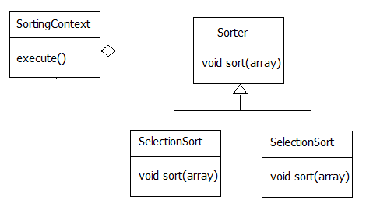
Задание #2
Реализуйте программу, которая может отсортировать массив целых чисел двумя способами: алгоритм Сортировки пузырьком и алгоритм Сортировки выбором.
Используйте шаблон проектирования «Стратегия» для построения программы.
Стратегия
Должно получится нечто подобное:
int[] array = … // инициализация массива
Sorter sortStrategy = … // выбор стратегии (на основании аргумента программы или ввода // пользователя)
SortingContext context = new SortingContext(sortStrategy);
context.execute(array); // сортировка массива

